Slide 1

TIEMPOS DE ESPERA INTEROPERABLE
Servicio de Salud Tarapacá

Slide 2






Proyecto Piloto Tiempos de Espera Interoperable
Interoperabilidad HL7-FIHR
Estado OPERATIVO

Slide 3
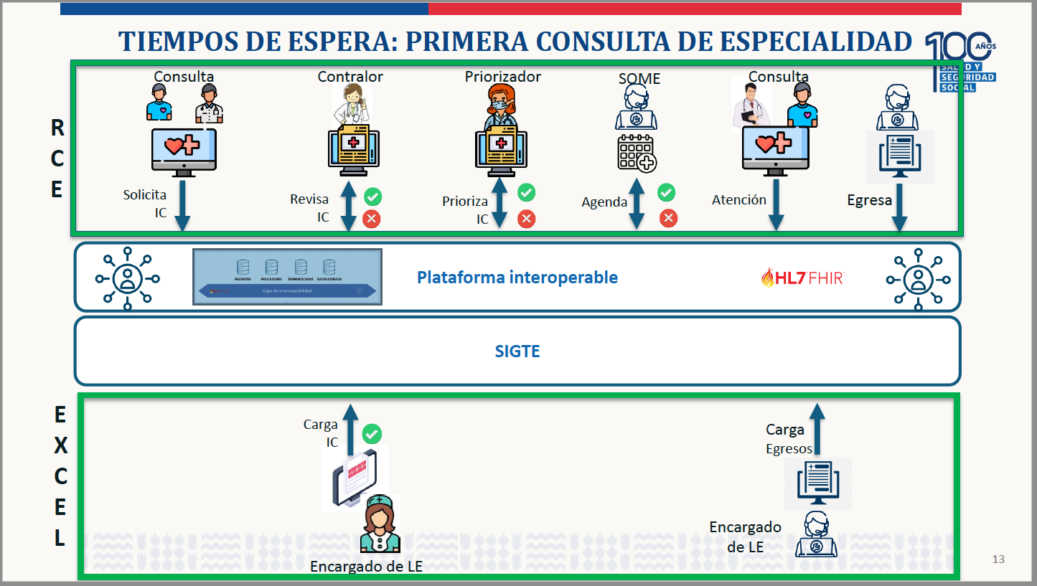
INICIAR
REFERENCIAR
ATENDER
TERMINAR
REVISAR
PRIORIZAR
AGENDAR

Slide 4
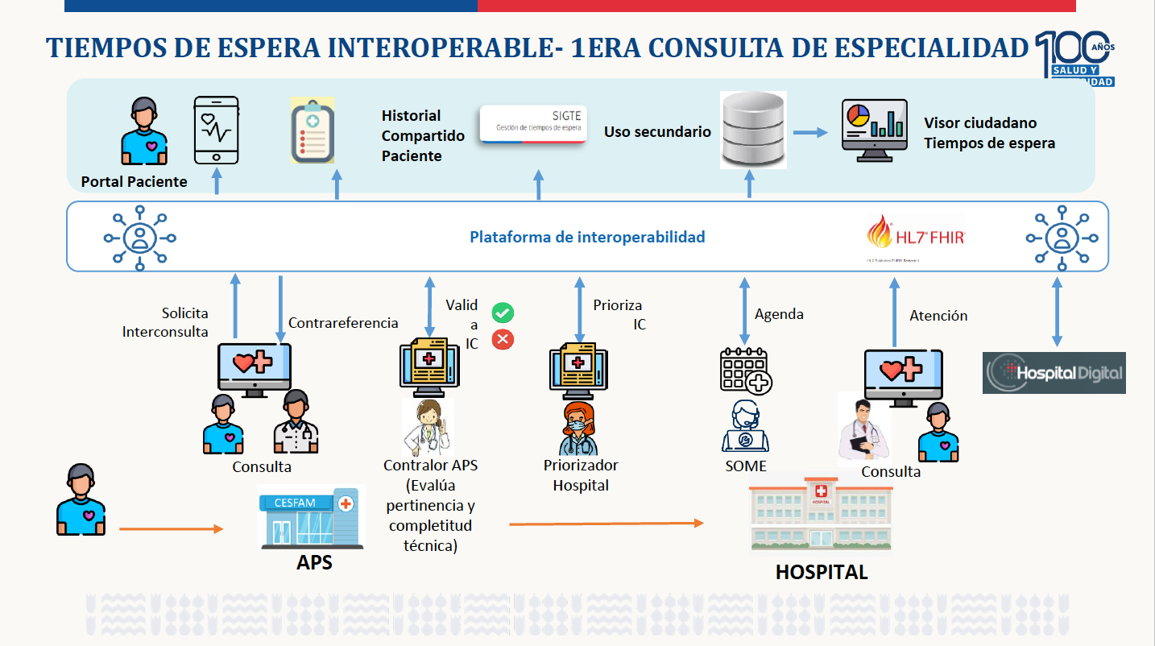

Slide 5
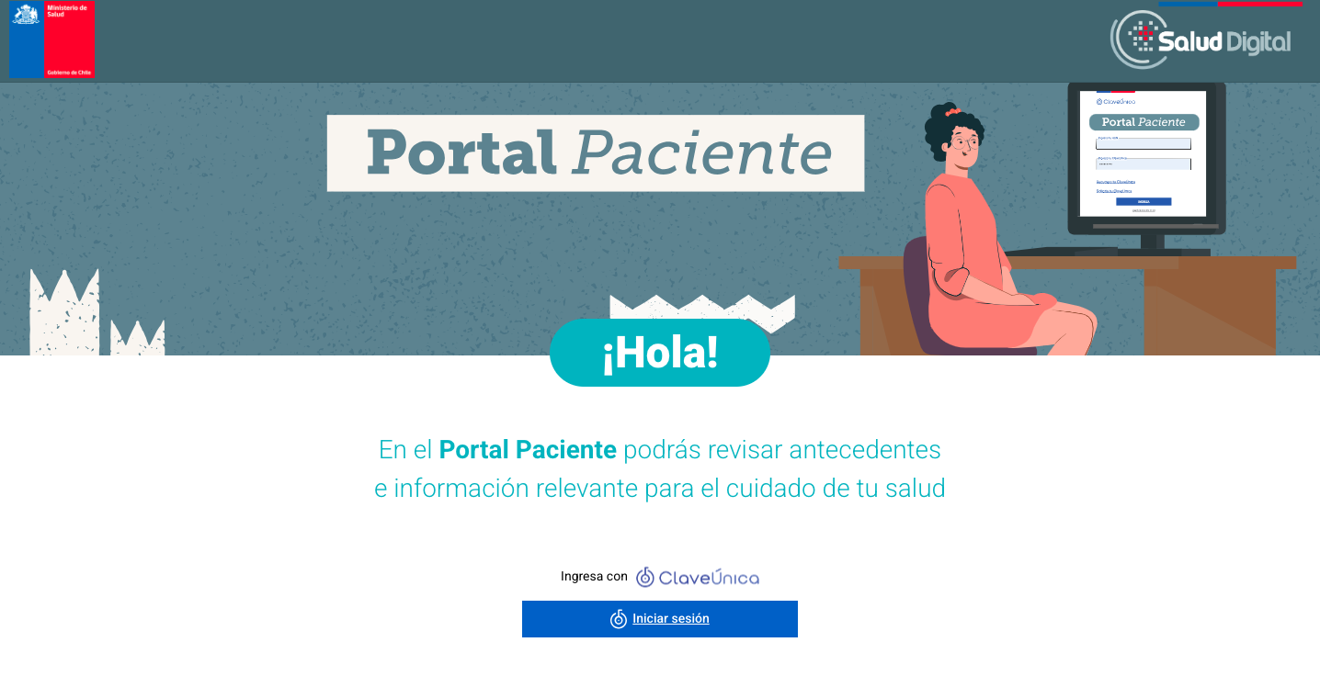
Proyecto Piloto Tiempos de Espera Interoperable;
https://portalpaciente.minsal.cl/portal

Slide 6
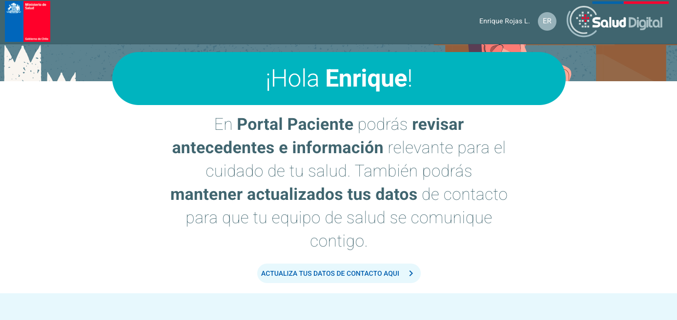
Proyecto Piloto Tiempos de Espera Interoperable;

Slide 7
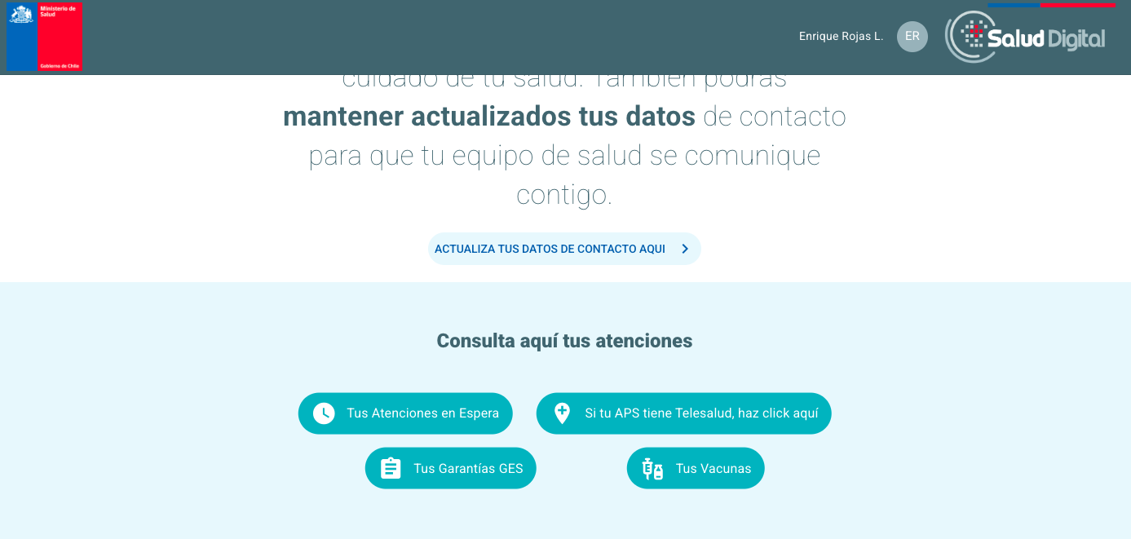
Proyecto Piloto Tiempos de Espera Interoperable;

Slide 8
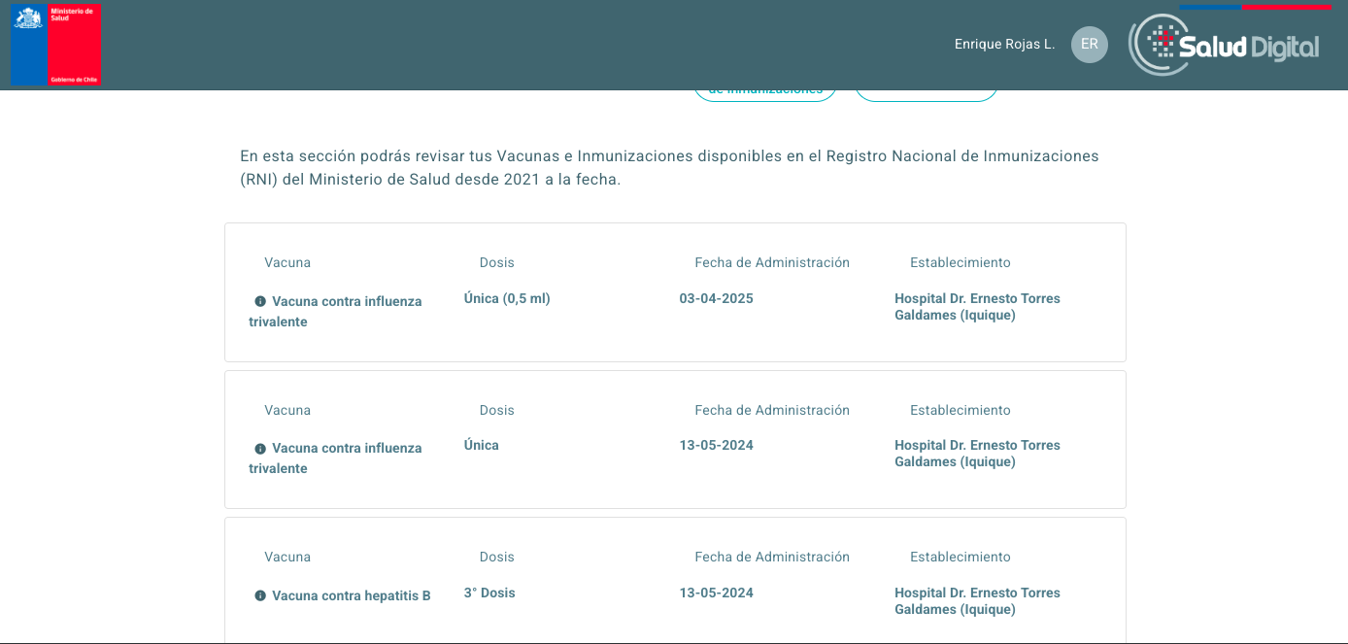
Proyecto Piloto Tiempos de Espera Interoperable;

Slide 9
Proyecto Piloto Tiempos de Espera Interoperable;

Slide 10
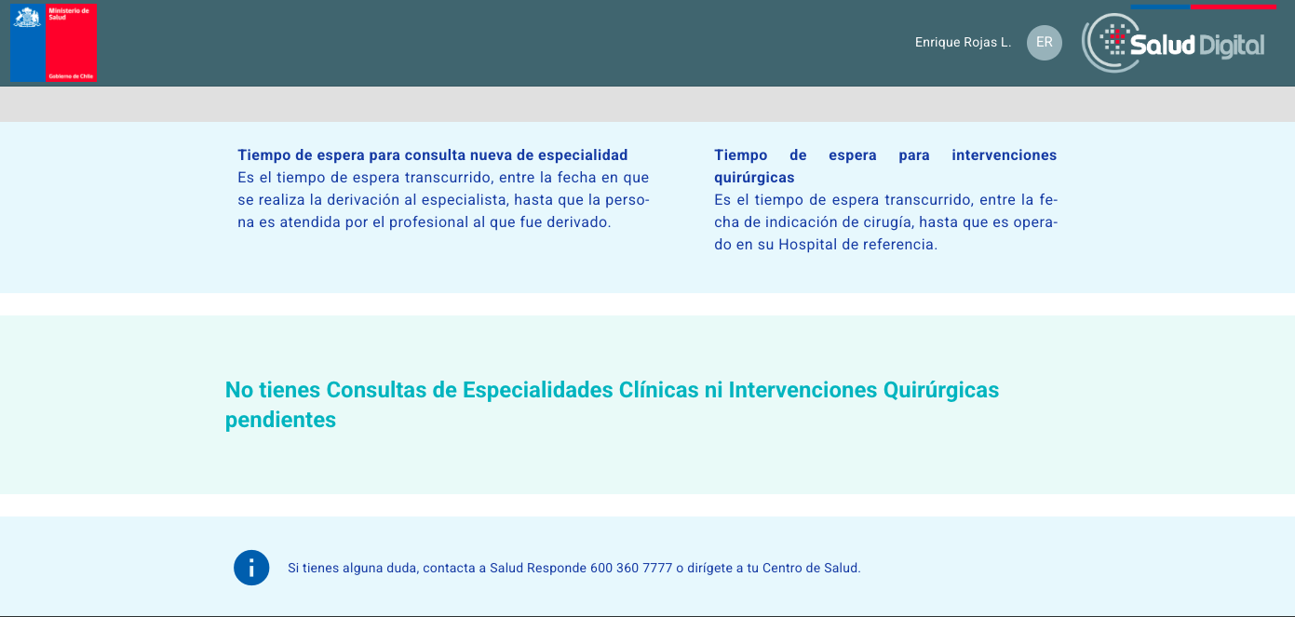
Proyecto Piloto Tiempos de Espera Interoperable;

Slide 11

TEI endpoints
<->
API gateway
<->
Master Data
endpoints
MINSAL
SERVICIO
DE SALUD
PROYECTO PILOTO
HOSPITAL DE ALTO HOSPICIO
HOSPITAL REGIONAL DE IQUIQUE
COSAM
NIVEL
SECUNDARIO
Solución:
Eloisa
Solución: Yani (desarrollo propio)
Tecnología:
Webservices
Plataforma:
SaludTIntegra
Plataforma:
MirthConnect
Integración
Solución:
Rayen Salud
HIS - RCE
ESB
API gateway
HIS -RCE
ESB
RCE
WSDL SOAP XML HTTP (TLS y SSL)
CESFAM / CECOSF / SAR / SAMU / SUR / CGR / PSR
BuscarSIC
GuardarSIC
NotificarCitaAgendada NotificarCitaCancelada NotificarLlegadaDePaciente NotificarAusenciaDePaciente NotificarConfirmacionDiagnostica NotificarAltaDePaciente NotificarSolicitudEgresada ResponderDerivacion NotificarPostergacion
NIVEL
PRIMARIO
Plataforma:
MirthConnect
Plataforma:
MirthConnect
Solución:
Rayen Salud
ESB
ESB
RCE

Slide 12
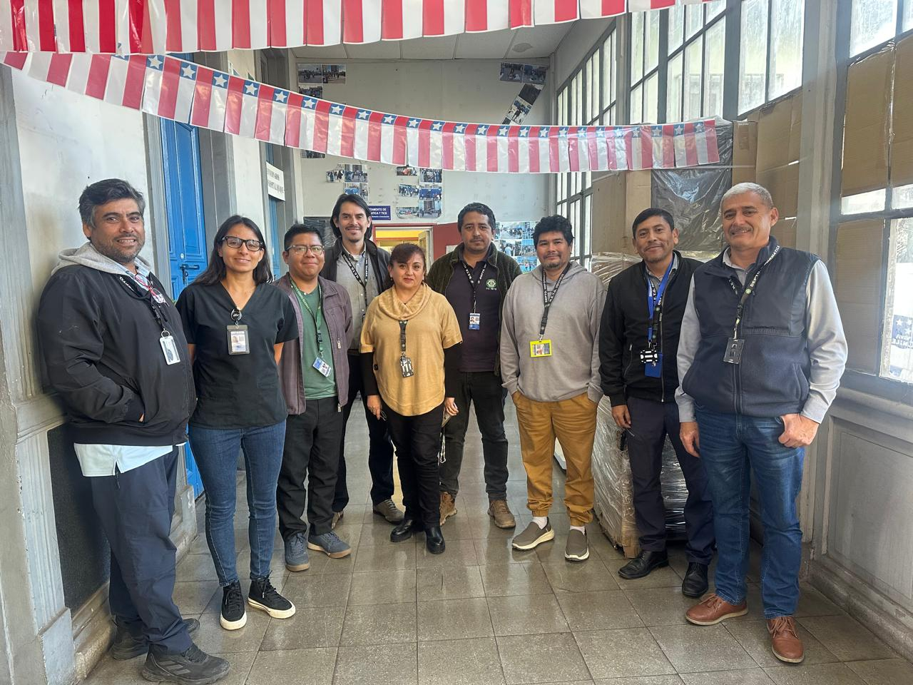
Proyecto Piloto Tiempos de Espera Interoperable

Slide 13
Proyecto Piloto Tiempos de Espera Interoperable
TÉRMINO DE PRESENTACIÓN

